Slide 1



KUNSKAPSSTYRNING
2019-11-26
2019-11-26
1
1
Organisation/Namn
PERSPEKTIVRAPPORT
Patienten, invånaren
och behoven
Notes:
Denna presentation innehåller de tio huvudslutsatser som finns i delrapporten Patienten, invånaren och behoven. Delrapporten är den första i en serie av rapporter som tillsammans kommer utgöra underlag för en slutgiltig rapport från långtidsutredningen ”Hälso- och sjukvården 2040”.

Slide 2
2019-11-26
2019-11-26
2
2
Organisation/Namn
INNEHÅLL
Om långtidsutredningen
  Uppdrag och metod
  Huvudfrågor och perspektiv
Patienten, invånaren och behoven
  Sammanfattande analys
  Film om rapporten
  Hälsans bestämningsfaktorer
  10 slutsatser
  Övergripande slutsatser
Notes:
Innehållet i denna presentation består först av en kort del om utredningen och därefter går vi igenom delrapporten och dess slutsatser. På sidan 9 finns en film som ger ett kortfattat, bildsatt referat av rapporten.

Slide 3

KUNSKAPSSTYRNING
2019-11-26
2019-11-26
3
3
Organisation/Namn
UTREDNINGENS UPPDRAG
Beskriva, analysera och presentera utmaningar och möjliga lösningar inför 2040
Ta fram underlag för beslut som säkerställer en långsiktig och hållbar planering för invånarnas framtida behov av hälso- och sjukvård
Rapportera till parlamentarisk politikergrupp
Ha ett tydligt framtidsfokus
Notes:
Hälso- och sjukvårdsnämnden beslutade i maj 2018 om att en utredning om hälso- och sjukvårdens utveckling fram till 2040 skulle genomföras i dialog med professionen, patienter och andra intressenter.
Utredningen ska beskriva, analysera och presentera utmaningar och möjliga lösningar för beslut om strategier och förslag till konkreta reformer.
Under utredningens gång tas det fram en rad delrapporter om olika perspektiv på hälso- och sjukvården vilka kommer att bilda underlag för en samlad slutrapport som beräknas vara klar 2022.

Slide 4

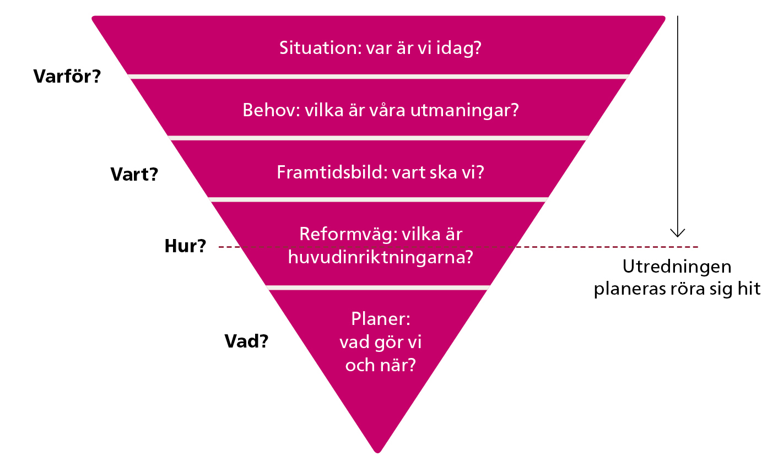
KUNSKAPSSTYRNING
2019-11-26
2019-11-26
4
4
Organisation/Namn
METODIK: FRÅN FRAMTIDSSCENARIO TILL VÅRDSCENARIO
Notes:
Utredningen använder en metodik som kan illustreras som en tratt. Den utgår från ett nuläge – var befinner vi oss idag.
Nästa steg handlar om att analysera behoven – vilka är våra utmaningar?
Tredje nivån beskriver framtidsbilden - vart ska vi?
Fjärde nivån handlar om reformvägar - vilka är huvudinriktningarna och den sista nivån handlar om planer – vad ska vi göra och när?
Utredningen levererar inte konkreta planer – vad göra och när? – utan stannar en bit in i reformfasen där de politiska diskussionerna tar vid. Uppgiften är att ge beslutsfattarna underlag för reformer och konkreta beslut.

Slide 5

KUNSKAPSSTYRNING
2019-11-26
2019-11-26
5
5
Organisation/Namn
UTREDNINGENS HUVUDFRÅGOR
Hur kommer framtiden se ut?
Vilka är utmaningarna?
Vad kommer dessa utmaningar betyda
för hälso- och sjukvården?
Vad blir konsekvenserna?
Vilka vägval finns?
Notes:
Dessa är de fem huvudfrågorna som utredningen kommer besvara.

Slide 6
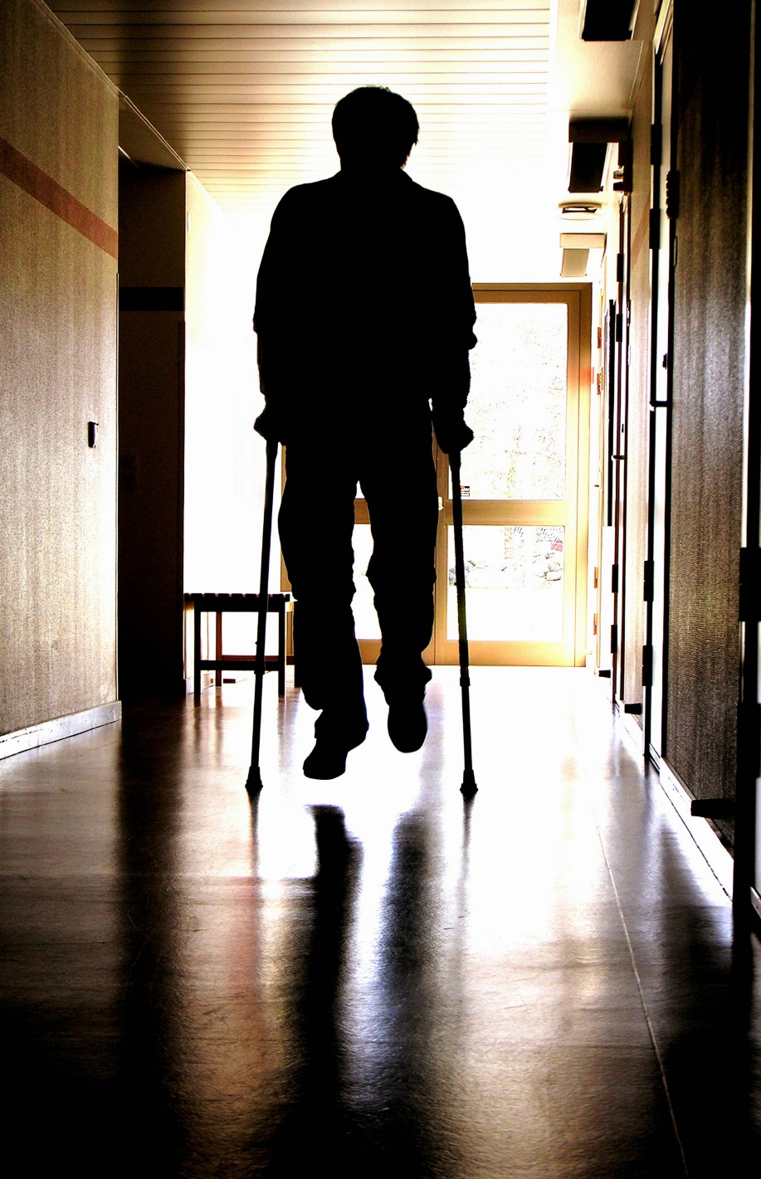
KUNSKAPSSTYRNING
2019-11-26
2019-11-26
6
6
Organisation/Namn
NÅGRA CENTRALA PERSPEKTI
Invånarens och patientens behov
Struktur
Kvalitet
Finansiering
Styrning
Kompetens
Verksamhetsutveckling och digitalisering
Notes:
Utredningen ska göra framtidsanalyser kring en rad centrala perspektiv på hälso- och sjukvården – detta är några av dem
Allt perspektiv kommer presenteras i form av delrapporter som blir underlag för utveckling och beslut om hälso- och sjukvården.
Till sist kommer samtliga perspektiv att bearbetas och samlas i en slutrapport som väntas klar Q1 2022.

Slide 7
KUNSKAPSSTYRNING
2019-11-26
2019-11-26
7
7
Organisation/Namn
PERSPEKTIVRAPPORT
Patienten, invånaren
och behoven
Notes:
Nu följer presentation av slutsatserna i rapporten om perspektivet ”Patienten, invånaren och behoven”

Slide 8
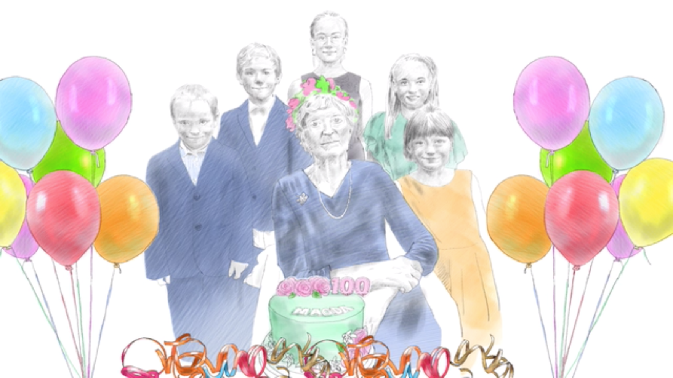
KUNSKAPSSTYRNING
2019-11-26
2019-11-26
8
8
Organisation/Namn
FILM SOM SAMMANFATTAR RAPPORTEN
Notes:
Denna animerade film ger en kort sammanfattning av rapporten ”Patienten, invånaren och behoven”
Genom att klicka på illustrationen kommer man till filmen – observera att man behöver vara uppkopplad mot internet då filmen ligger på en internetbaserad plattform

Slide 9
KUNSKAPSSTYRNING
2019-11-26
2019-11-26
9
9
Organisation/Namn
SAMMANFATTANDE ANALYS
Befolkningen i länet växer och lever allt längre med bättre hälsa
Synen på hälsa, ohälsa och vård kommer förändras
Efterfrågan på hälso- och vårdtjänster kommer att öka
Satsningen på prevention bör öka för att möta vårdbehoven
Notes:
Befolkningen i länet växer och lever allt längre med bättre hälsa. Objektiva mått visar att invånarnas hälsa förbättras. Samtidigt ökar deras konsumtion av hälso- och sjukvård, både totalt sett och per capita. Vårdkonsumtionen i Stockholms län är den högsta i landet jämfört med andra regioner.
Synen på hälsa, ohälsa och vård kommer förändras. Attityder och värderingar förändras och synen på hälsa, ohälsa och vård med dem. Samtidigt drivs en del av förändringen av ett ökat utbud av nya tjänster och behandlingsmetoder som inte fanns tidigare. Därtill skapar den växande upplevelsen av mindre god psykisk hälsa nya behov av hälso- och sjukvård. Några sjukdomar blir också vanligare, tydligast är diabetes och fetma.
Efterfrågan på hälso- och vårdtjänster kommer öka de närmaste 10-20 åren trots att folkhälsan förbättras. Vårdbehoven flyttas upp i åldrarna. Hjärt-kärlsjukdomar kommer minska medan cancer, fetma, diabetes och troligen psykisk ohälsa kommer öka. Ohälsan är också ojämlikt fördelat vilket kommer kräva särskilda insatser som riktas till utsatta grupper med hög risk för ohälsosamma levnadsvanor och ohälsa.
Satsningen på prevention bör öka för att möta vårdbehoven. För att minska ohälsan och möta vårdbehoven bör satsningen på prevention öka, särskilt till utsatta grupper. Utbudet av vårdtjänster bör också utvecklas så att varje behov tas om hand på ett optimalt sätt på rätt nivå.

Slide 10
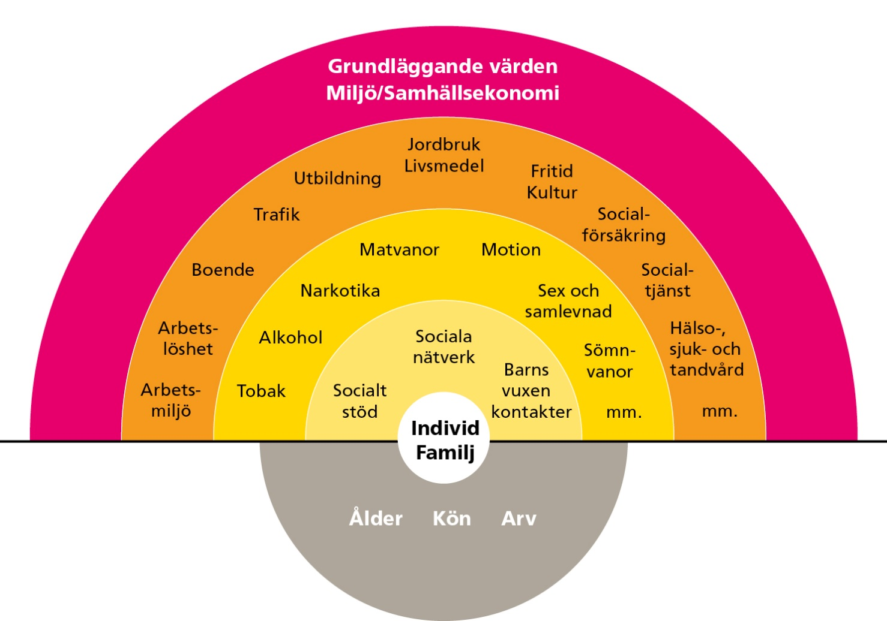
KUNSKAPSSTYRNING
2019-11-26
2019-11-26
10
10
Organisation/Namn
HÄLSANS BESTÄMNINGSFAKTORER
Notes:
Arbetet med delrapporten baseras på de faktorer som har störst betydelse för människors hälsa, vilka brukar benämnas hälsans bestämningsfaktorer.
I samspel med arv avgör dessa faktorer individens hälsoutveckling och hälsotillstånd. När hälsan försämras uppstår ohälsa. Beroende på symtom och sjukdomsuppfattning kan ohälsan leda till behov av vård och stöd. All ohälsa leder inte till vårdbehov och alla vårdbehov leder inte till efterfrågan.

Slide 11

KUNSKAPSSTYRNING
2019-11-26
2019-11-26
11
11
Organisation/Namn
HUVUDSLUTSATS 1:
HÄLSAN FÖRBÄTTRAS
Hög utbildningsnivå
God ekonomisk utveckling
Hälsosamma levnadsvanor
Medellivslängden ökar
Notes:
Hälsan förbättras fram till 2040. Trender för ett antal viktiga bestämningsfaktorer för hälsan är överlag positiva, om än något osäkra.
Det finns många faktorer som påverkar hälsa, ohälsa och vårdbehov. En del faktorer ligger på samhällsnivå och andra på individnivå. De faktorer som har särskild betydelse på hälsan i Sverige är demografi, utbildning, socioekonomi inklusive inkomstfördelning, levnadsvanor, sysselsättning och arbetsvillkor, klimat och miljö samt globalisering.
Några trender som talar för en förbättrad hälsa i länet till 2040 är:
Hög utbildningsnivå har tydligt samband med god hälsa. Mellan 2000 till 2015 ökade andelen med minst tre års eftergymnasial utbildning från 23 till 34%. Invånarna i Stockholms län har redan hög utbildningsnivå jämfört med övriga landet och så verkar det förbli.
Den ekonomiska utvecklingen i länet har varit god sedan år 2000 och realinkomsten har ökat i länets alla kommuner. Samtidigt har de ekonomiska klyftorna ökar mellan kommunerna i länet.
Levnadsvanor som har tydliga samband med ohälsa är tobaksbruk, alkoholkonsumtion, fysisk aktivitet och kost. Under de senaste 20 åren har rökning minskat med 11% och alkoholriskbruket med 7 procent. Båda dessa har påverkat sjukligheten i hjärt- och kärlsjukdomar.
Den fysiska aktiviteten ökar också. 2014 uppgav 60% att de motionerar 1-2 timmar per vecka och 40% uppgav att de åt frukt och grönsaker dagligen.
Medellivslängden ökar – den regionala utvecklingsplanen RUFS 2050 beräknar att medellivslängden för nyfödda 2050 kommer öka till 88 år för kvinnor och 85 år för män. (idag 48 år för kvinnor och 81 år för män)

Slide 12
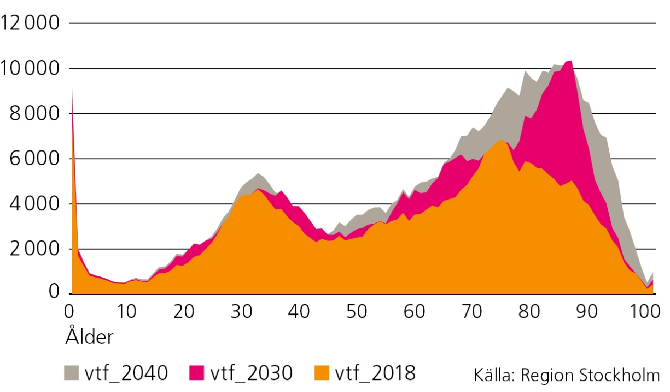
KUNSKAPSSTYRNING
2019-11-26
2019-11-26
12
12
Organisation/Namn
HUVUDSLUTSATS 2:
TROTS FÖRBÄTTRAD FOLKHÄLSA FÖRVÄNTAS EFTERFRÅGAN PÅ HÄLSO- OCH VÅRDTJÄNSTER ÖKA
Med anledning av att:
Befolkningen växer
Betydligt fler äldre 2040
Notes:
Trots förbättrad folkhälsa överlag så kan en ökad efterfrågan på hälso- och vårdtjänster öka.
Viktigaste orsaken är att befolkningen ökar och att ålderssammansättningen förändras.
2040 kommer länet ha cirka 2,96 miljoner invånare, drygt 600 000 fler än idag.
Befolkningen ökar i alla åldrar men särskilt i åldersgruppen över 77 år.
Vårdkonsumtionen ökar med åldern, äldre konsumerar betydligt mer vård än yngre. Bilden visa antal slutenvårdstillfällen efter ålder i Region Stockholm år 2018, 2030 och 2040

Slide 13
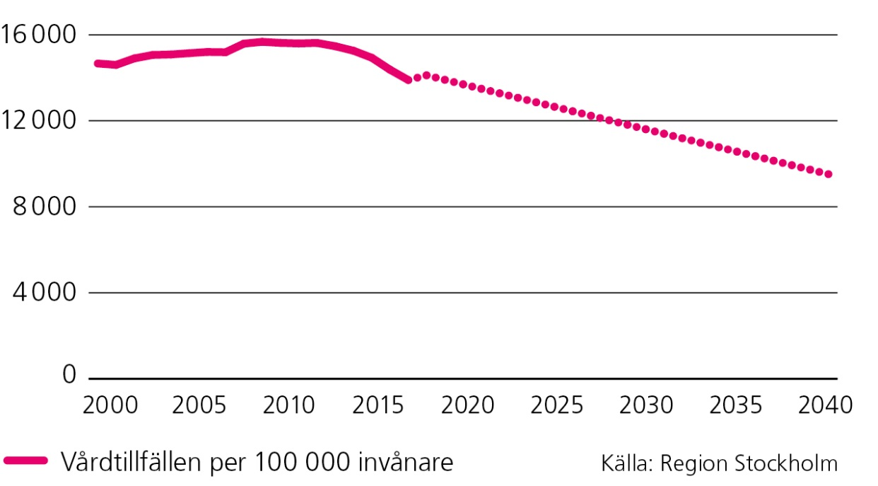
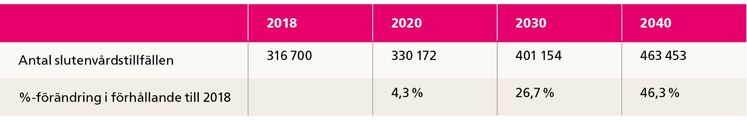
KUNSKAPSSTYRNING
2019-11-26
2019-11-26
13
13
Organisation/Namn
HUVUDSLUTSATS 2 - FORTSÄTTNING
Slutenvården minskar per capita men ökar totalt
Notes:
Antalet vårdtillfällen minskar fram till 2040 men totalt ökar behovet av vårdplatser totalt eftersom befolkningen växer i antal.
Jämfört med 2018 kommer antalet slutenvårdstillfällen öka med 46,3 % år 2040.

Slide 14
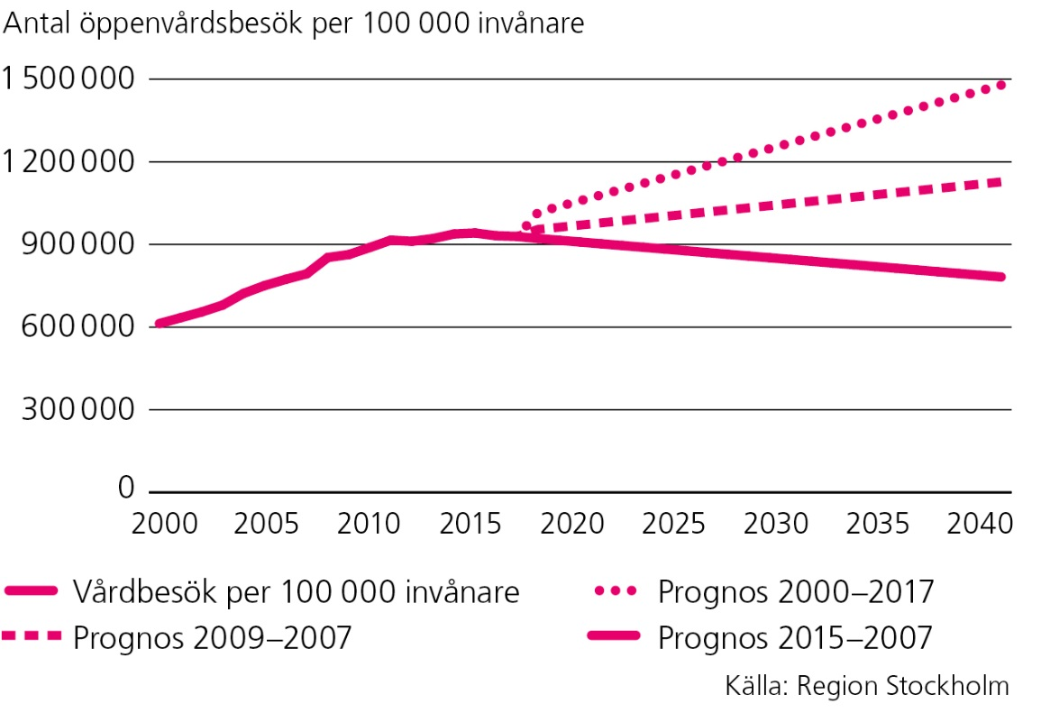
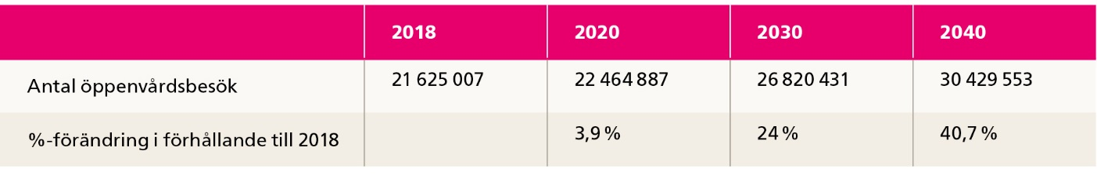
KUNSKAPSSTYRNING
2019-11-26
2019-11-26
14
14
Organisation/Namn
HUVUDSLUTSATS 2 - FORTSÄTTNING
Exempel på olika prognoser för öppenvården
Notes:
Till vänster ser ni tre prognoser för utvecklingen av antalet öppenvårdsbesök per 100 000 invånare.
Prognoserna ser olika ut beroende på vilka vilka tidsperioder som framskrivningen utgår ifrån.
Generellt gäller att om man gör framskrivningar/prognoser baserade på långa tidsperioder ökar säkerheten i prognosen. Samtidigt kan förändringar som ligger nära i tiden får stor betydelse om de representerar ett trendbrott. Under 2000-talet har två sådana trendbrott påverkat prognoserna för antalet öppenvårdsbesök framöver. Vi tittar på de tre prognoserna.
Den översta utgår från utvecklingen 2000-2017
Den mellersta utgår från perioden 2009-2017 när vårdvalen infördes
Den nedre utgår från perioden 2015-2017 då digitala vårdmöten infördes.
Bilden till höger visar en prognos för antalet öppenvårdsbesök 2018, 2020, 2030 och 2040. Den visar en förväntad ökning av antalet öppenvårdsbesök med 40,7% 2040 jämfört med 2018.

Slide 15

KUNSKAPSSTYRNING
2019-11-26
2019-11-26
15
15
Organisation/Namn
HUVUDSLUTSATS 3
MÄNNISKOR BLIR ALLT ÄLDRE OCH VÅRDBEHOVEN FORTSÄTTER SKJUTAS UPPÅT I ÅLDRARNA
Notes:
Bilden visar hur slutenvårdskonsumtionen förväntas utvecklas fram till 2040.
Vi ser att toppen för vårdkonsumtionen flyttar uppåt i åldrarna vilket beror på att vi blir äldre.
Detta kommer ställa ökade krav på både vården och på samarbetet mellan länets hälso- och sjukvård och kommunernas åldringsvård och hemtjänst.

Slide 16
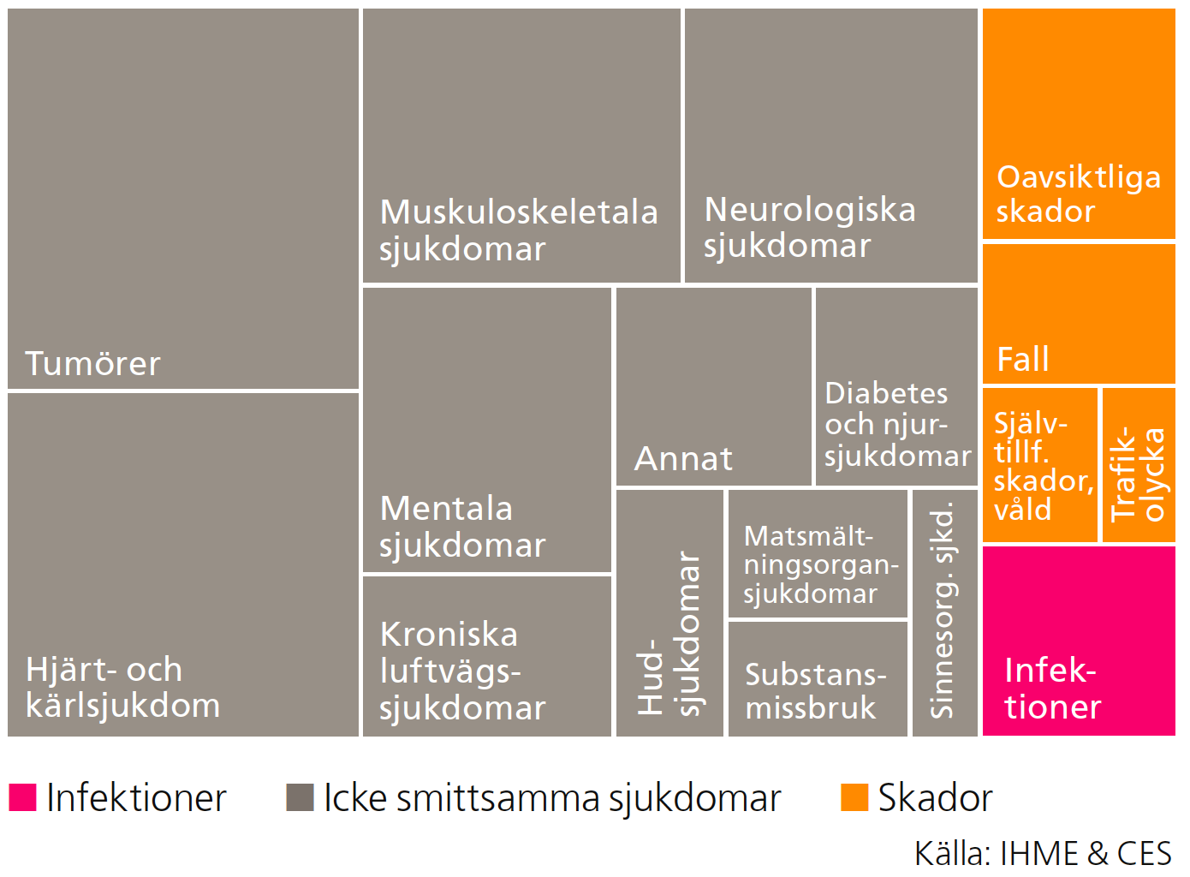
KUNSKAPSSTYRNING
2019-11-26
2019-11-26
16
16
Organisation/Namn
HUVUDSLUTSATS 4
SJUKDOMSPANORAMAT FORTSÄTTER FÖLJA SAMMA MÖNSTER SOM SENASTE DECENNIER
Notes:
Sjukdomspanoramat kan förväntas följa tidigare beskriven utveckling.
Hjärt-kärlsjukdomarna kommer fortsatt att minska, bland annat till följd av minskad rökning
Cancer kommer öka beroende på att fler blir äldre.
Skador relaterade till fritidsaktiviteter förväntas öka
Levnadsvanorna kommer att fortsätta vara viktiga för ohälsoutvecklingen även om både rökning och alkoholkonsumtion minskar
Matvanor och fysisk aktivitet kommer vara i fokus när fetma, övervikt och diabetes förväntas öka.
Den psykiska ohälsan förväntas också öka.

Slide 17

KUNSKAPSSTYRNING
2019-11-26
2019-11-26
17
17
Organisation/Namn
HUVUDSLUTSATS 5
DEN PSYKISKA OHÄLSAN KOMMER TROLIGEN VARA BETYDANDE OCKSÅ
FRAMÖVER
Utbredd psykisk ohälsa hos unga (18-24 år)
  40% av de unga kvinnor
  30% av de unga männen
Notes:
Den psykiska ohälsan förväntas öka och också 2040 vara betydande.
2018 angav cirka 40% av de unga kvinnorna (18-24 år) psykisk ohälsa och 30% av de unga männen (18-24 år)
Utredningen menar att levnadsvanor som bidrar till stress måste bevakas kontinuerligt.
Enligt Myndigheten för samhällsberedskap (MSB) är den största utmaningen för samhällsutvecklingen social oro, hot och våld, utanförskap och segregation, ensamkommande barn och brottslighet. Alla dessa företeelser har kopplingar till individers hälsa vilket återspeglar sig i vårdbehoven, inte minst för psykisk ohälsa.

Slide 18
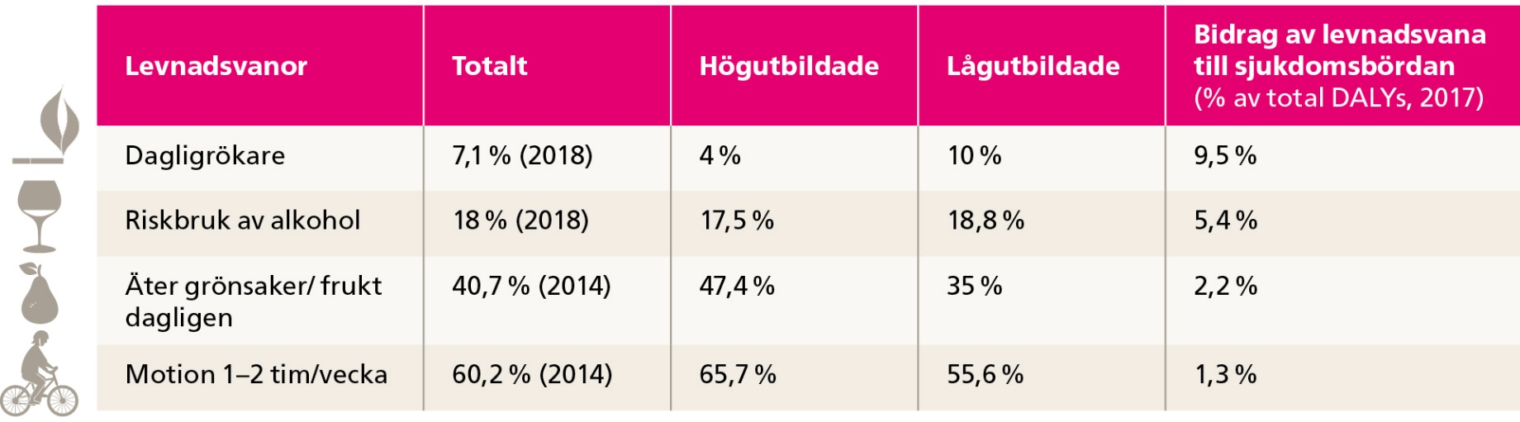
KUNSKAPSSTYRNING
2019-11-26
2019-11-26
18
18
Organisation/Namn
HUVUDSLUTSATS 6
LEVNADSVANORNA KOMMER VARA VÄSENTLIGA FÖR
OHÄLSOUTVECKLINGEN
Notes:
Levnadsvanor som har tydliga samband med ohälsa är tobaksbruk, alkoholkonsumtion, fysisk aktivitet och kost.
Bilden till vänster visar hur levnadsvanorna ser ut totalt och hur skillnaderna mellan hög- och lågutbildade samt deras bidra till sjukdomsbördan. (för svårt?/ta bort den sista kolumnen?)
Under de senaste 20 åren har rökning minskat med 11% och alkoholriskbruket med 7 procent. Båda dessa har påverkat sjukligheten i hjärt och kräslsjukdomar.
Den fysiska aktiviteten har ökat under de senaste 20 pren.
Trots att det skett många positiva förändringar i levnadsvanorna finns mycket kvar att förbättra och det är stora skillnader i ohälsorelaterade levnadsvanor i utsatta kommuner och i befolkningsgrupper med låg inkomst och låg utbildning.

Slide 19
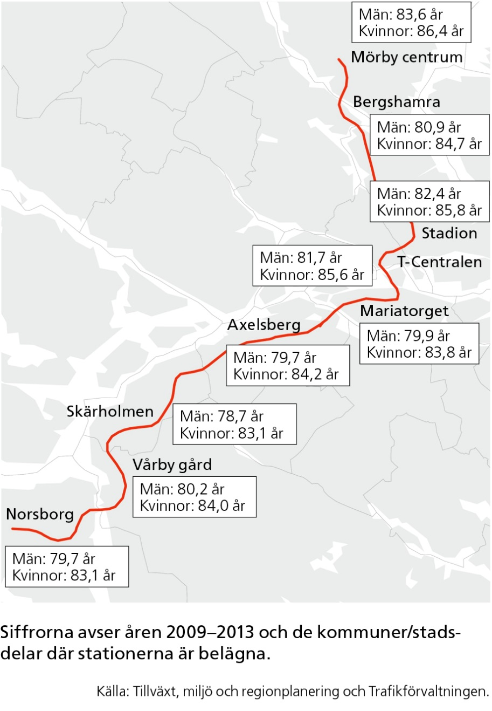
KUNSKAPSSTYRNING
2019-11-26
2019-11-26
19
19
Organisation/Namn
HUVUDSLUTSATS 7
OJÄMLIKHETEN I OHÄLSA
KOMMER ATT BESTÅ OM INTE SÄRSKILDA INSATSER SÄTTS IN
Notes:
Ojämlikheten i ohälsa kommer att bestå om inte särskilda insatser sätts in för att förbättra hälsan i riskgrupper
Bilden till höger visar medellivslängd i olika geografiska områden längs den röda tunnelbanelinjen.
Skillnaderna i förväntad medellivslängd mellan olika områden i Stockholms läns har inte minskat de senaste 20 åren trots in- och utflyttning. Geografiska data beror på de som bor i området vid mättillfället.
Data talar därför för att en del av de geografiska skillnaderna beror på att människor som skaffar utbildning och högre inkomst flyttar ifrån områden med sämre socio-ekonomi till områden med högre socio-ekonomi.
Omvänt kan det vara så att den som drabbas av längre tids ohälsa och inte kan försörja sig fullt ut tvingas flytta från ett dyrare till billigare område. Hälsoindikatorerna kan därför vara lika över tid trots att befolkningen inte är densamma mellan mättillfällena.

Slide 20
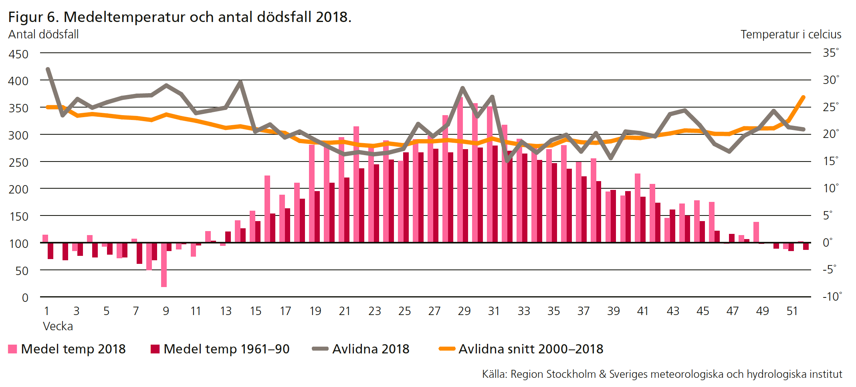
KUNSKAPSSTYRNING
2019-11-26
2019-11-26
20
20
Organisation/Namn
HUVUDSLUTSATS 8
KLIMATUTVECKLINGEN KAN KRÄVA SÄRSKILD BEREDSKAP LIKSOM RISKEN FÖR GLOBALA EPIDEMIER
Notes:
Klimatförändringar kommer med stor sannolikhet att leda till förhöjd medeltemperatur. Det kan leda till en viss begränsad ökning av dödlighet hos äldre.
Bilden visar antalet avlidna under veckorna 29-31 under den varma sommaren 2018. Antalet avlidna var högre under de veckorna men data om vårdkonsumtion visar inte på samma tydliga ökning.
Direkta hälsohot som kan kopplas till stigande temperatur är att det blir fler fästingar och myggor.
Fästingarna sprider allvarliga sjukdomar som borrelia och hjärninflammation.
Myggor överför bland annat malaria och nilfeber, en sjukdom som nyligen har etablerat sig i Europa. Myggor som överför malaria finns också i Sverige.
Globala epidemier är en stor osäkerhetsfaktor för hälso- och sjukvården. Exempelvis kan en ny sorts influensa skapa stora behov av sjukvård över något år. Risken för en dramatisk pandemi bedöms dock vara låg. Anledningen är den beredskap som byggdes upp i världen efter SARS-epidemin och fågel- och svininfluensan.

Slide 21
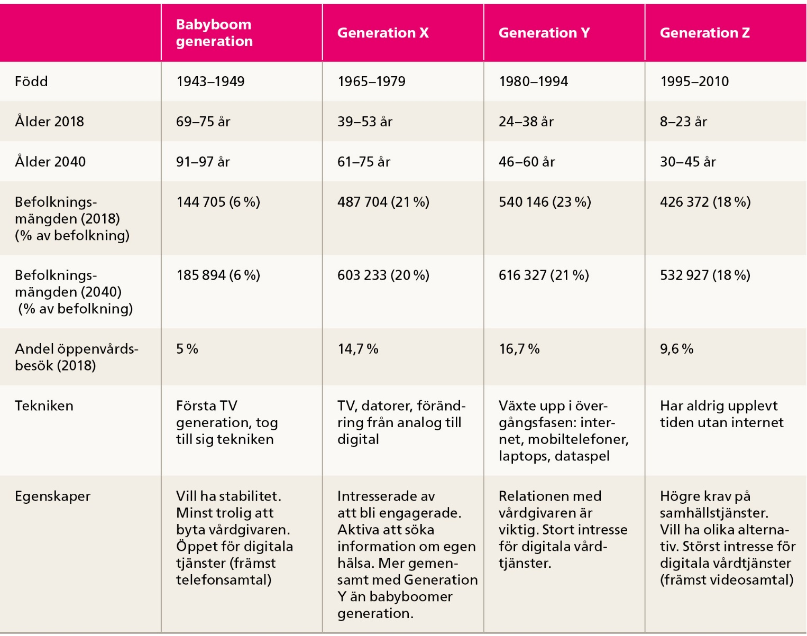
KUNSKAPSSTYRNING
2019-11-26
2019-11-26
21
21
Organisation/Namn
HUVUDSLUTSATS 9
VÄRDERINGAR OCH ATTITYDER PÅVERKAR BETEENDEN OCH
RELATIONEN TILL
HÄLSO- OCH SJUKVÅRDEN
”Ett folk med stor självrespekt som kräver att i största möjliga mån få delta i de beslut som påverkar dem”
Notes:
Människors värderingar och attityder spelar stor roll för hur de ser på sin hälsa, behov av vård men också deras förväntningar på vården.
Idag är hälsa mycket mer än frånvaro av sjukdom. Det gör att tillstånd som tidigare inte berörde vården idag förväntas lösas av vården.
Samtidigt har alltfler en mer kritisk hållning till myndigheter och auktoriteter, som exempelvis autoriteterna i vården.
Olika generationer har olika livsstilare, beteenden och värderingar. Tabellen visar några exempel.
Långtidsutredningen tar sikte på 2040. De som då behöver mest vård är över 80 och födda 1940-60, en mix av babyboom och generation X. Deras värderingar kommer påverka hälso- och sjukvården mycket.
Idag ser vi också att uppfattningar och värderingar som inte baseras på vederhäftig kunskap sprids snabbt och det leder till särskilda utmaningar för vården. Ett tydligt exempel är motståndet mot vaccination i vissa grupper. Det skapar problem då täckningsgraden för vaccination minskar och fler riskerar att bli sjuka.
Internationella studier visar att vi svenskar är de som mest i världen drivs av värden som inte är religiösa. Istället drivs vi av rationellt tänkande.
+ Vi är också bland de folk som är mest angelägna om att uttrycka våra individuella behov.
-------------------------------------------------------------------------------------------------------------------------
= Ett folk med stor självrespekt som kräver att i största möjliga mån få delta i de beslutsprocesser som påverkar dem!
Bemötande kommer fortsatt vara centralt för vården för att förtroendet för hälso- och sjukvården ska behållas. Idag uppger cirka 60% av länets invånare att de har förtroende för vården.

Slide 22

KUNSKAPSSTYRNING
2019-11-26
2019-11-26
22
22
Organisation/Namn
HUVUDSLUTSATS 10
MEDICINSK OCH TEKNISK
UTVECKLING SAMT VÅRDENS
ORGANISATION PÅVERKAR
BÅDE BEHOV OCH UTBUD
Notes:
Medicinsk och teknisk utveckling samt vårdens organisation kommer påverka både vårdbehov och utbud i framtiden.
Prognoserna talar för att vårdbesöken kommer öka, det gäller också slutenvården även om osäkerheten är större här.
Slutenvårdens utveckling är i högre grad än öppenvården beroende av medicinsk-teknisk utveckling, sjukvårdens tjänstedesign och vårdens struktur.
Digitala vårdtjänster växer snabbt. De påverkar snabbt både utbud och efterfrågan på vård samtidigt som de ger nya behandlingsmöjligheter och möjligheter till preventiva åtgärder.

Slide 23
KUNSKAPSSTYRNING
2019-11-26
2019-11-26
23
23
Organisation/Namn
ÖVERGRIPANDE SLUTSATSER
Behov och efterfrågan kommer sannolikt att följa samma mönster som de senaste 20 åren.
Förebyggande insatser är centrala för att minska vårdbehoven.
Värderingsskiften hos nya generationer leder till högre krav och förväntningar.
Notes:
Tre övergripande slutsatser.

